Slide 1
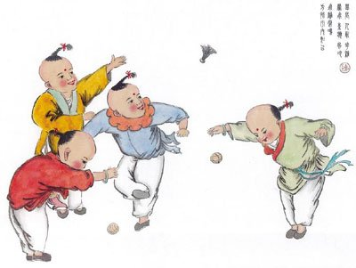
毽子里的铜钱

Slide 2

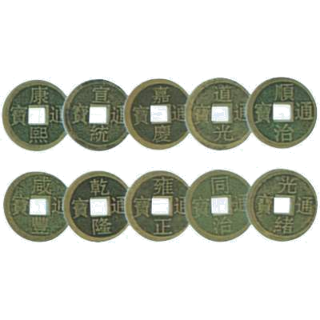
毽子
铜钱

Slide 3
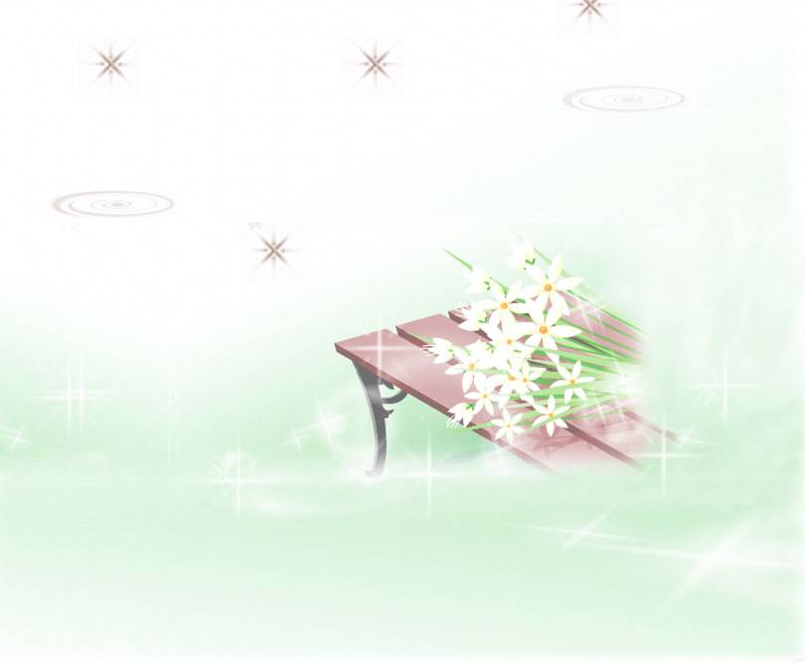
PPT模板下载：www.1ppt.com/moban/ 行业PPT模板：www.1ppt.com/hangye/
节日PPT模板：www.1ppt.com/jieri/ PPT素材下载：www.1ppt.com/sucai/
PPT背景图片：www.1ppt.com/beijing/ PPT图表下载：www.1ppt.com/tubiao/
优秀PPT下载：www.1ppt.com/xiazai/ PPT教程： www.1ppt.com/powerpoint/
Word教程： www.1ppt.com/word/ Excel教程：www.1ppt.com/excel/
资料下载：www.1ppt.com/ziliao/ PPT课件下载：www.1ppt.com/kejian/
范文下载：www.1ppt.com/fanwen/ 试卷下载：www.1ppt.com/shiti/
教案下载：www.1ppt.com/jiaoan/
学习目标
1.学会本课的生字新词；
2.正确流利的读课文，理解课文意思；
3.读懂课文，体会卖山薯老人的善良、纯朴及“我”对老人的怀念、感激之情，学会感恩；树立正确的金钱观。

Slide 4
我会读
贩
栉
卑
（fàn）
（贩卖）
（zhì）
（栉比）
（bēi）
（谦卑）

Slide 5
我会写
毽烤薯烘
愣崭驼佝偻

Slide 6
词语理解
栉风沐雨：
佝偻：
谦卑：
谦虚：
谦恭：
谦逊：
用风梳头，以雨洗发。形容奔波劳碌，历经艰辛。栉：梳头，梳理。
脊背弯曲。
谦虚而恭顺。
有自知之明，不骄傲。
谦虚而恭敬。
谦虚恭谨，多指态度谦让、有礼貌。

Slide 7

1.自读课文，想想本文写谁？围绕毽子里的铜钱写了一件什么事？
2.老人为什么送给我不要钱，而却为李婶的一个铜钱不高兴？这位老人给你留下了怎样的印象？

Slide 8

想想课文主要讲了一件什么事？
文章主要记叙了几十年前家乡的一位卖山薯的老人送“我”一个烤山薯，但却不肯少收二婶的一个铜板，“我”剥出毽子里的铜钱他却不肯收下，还再送我一个烤山薯的故事。赞誉卖山薯的老人的善良、纯朴和我对老人的怀念和感激之情。

Slide 9
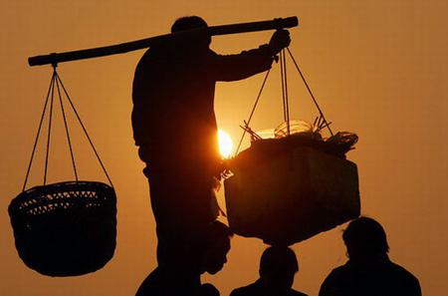
思考：那么这是不是一个小气的老人呢？

Slide 10

（1）老人的“小气”主要体现在对待“二婶”的态度上。老人为什么会连一个铜板也那么在乎呢？
（联系时代背景和老人小贩的身份，体会到老人做的是小本生意，这样“少一个铜板也不行”是生活所迫。）

Slide 11
（2）老人的不小气，则体现在对待小作者“我”的态度上。
A.老人一声不响，却笑呵呵地伸手在烘缸里取出一个小小的烤山薯，往我手里一放说：“给你吃。”
B. 老人半天才明白我的意思，马上把铜钱放回我的口袋里，摸摸我的头说：“小姑娘，我怎么会拿你的钱呢？不过你的好心肠，我永远不会忘记的。”他又在烘缸里取出一个小山薯给我说：“再给你一个。”

Slide 12

从老人的艰辛中，烘托老人的善良。
①从老人的样子体会艰辛：在文中找一找描写老人样子的词语。仔细体会。
②从老人的话中体会艰辛：理解“栉风沐雨”的意思。
③从老人的动作中体会艰辛：“愣愣地望着……”

Slide 13


文中老人的两块烤山薯，使我温暖至今。我不仅得到了两块烤山薯，而且得到了用金钱买不到的关爱。确实，金钱有时能买到一些具体的物品，却买不到一些无形的东西，比如钱能买到钟表，却买不到时间；钱能买到药品，但是买不到健康……请你想一想，钱还能买到什么却买不到什么？

Slide 14
就是这样一位懂得感恩的女孩子，珍惜着自己生活中的点滴关爱，并且将这种感动记在了自己的书中，使每一个读到她作品的人都被这种爱所感动。琦君的著作有：《桔子红了》《素心笺》等等。
同学们下来可以读一读她的作品，相信你会和老师一样感动。

